Slide 1


Doppelstockschub Analyse
Dominic Vogt, Paul Krajewski, Lenard Zaschke
Bewegungsanalyse MGST 23 _ SS25
Code und Projektbericht:
https://github.com/VogtD01/MGST_23_Bewegungsanalyse_LL_Doppelstock.git

Slide 2
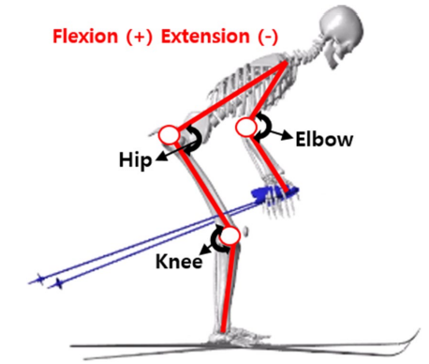
Forschungsfrage
Wie unterscheiden sich Bewegungsmerkmale beim Doppelstockschub auf Rollski zwischen Sportlern mit unterschiedlichem Erfahrungsniveau – und welchen Einfluss hat dabei die Geländeform (flach vs. bergauf)
Ziel:
Vergleich Anfänger vs. Profi (ROM & Schubfrequenz)
Vergleich Flach vs. Berg (für den Profi)
Schubfrequenz & Schubzeiten im Überblick (Mittelwert, SD)
Explorativ:
Links-/Rechts-Vergleich der ROM-Werte

Slide 3
Die Probanden*innen
Anzahl: 3 Probanden
P1: Erfahrener Langläufer
P2 & P3: Anfänger/Amateure
Proband | P1: Dominic | P2: Lennard | P3: Paul
Körpergröße (cm) | 188 | 187 | 192
Körpergewicht (kg) | 78 | 90 | 74
Langlauf-Erfahrung (Jahre) | 14 | 0 | 1
Stocklänge (cm) | 160 | 160 | 160
Schuhe | Fischer FT | Fischer FT | Fischer FT

Slide 4
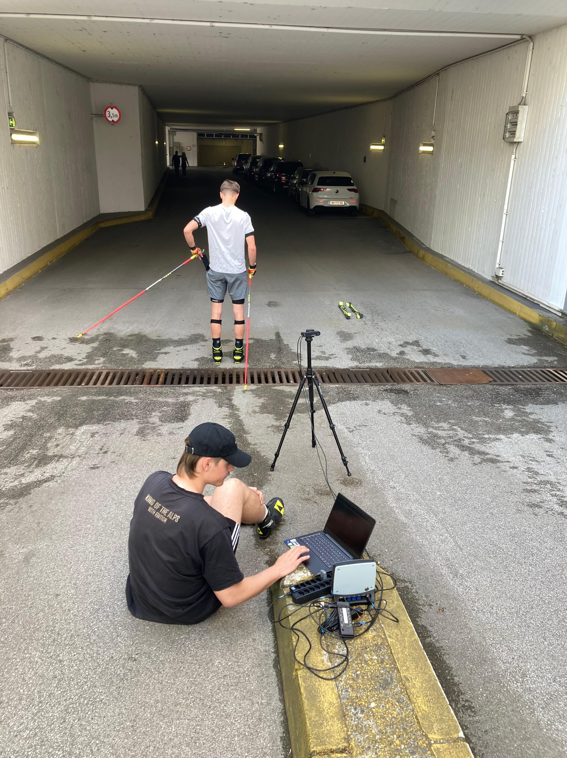
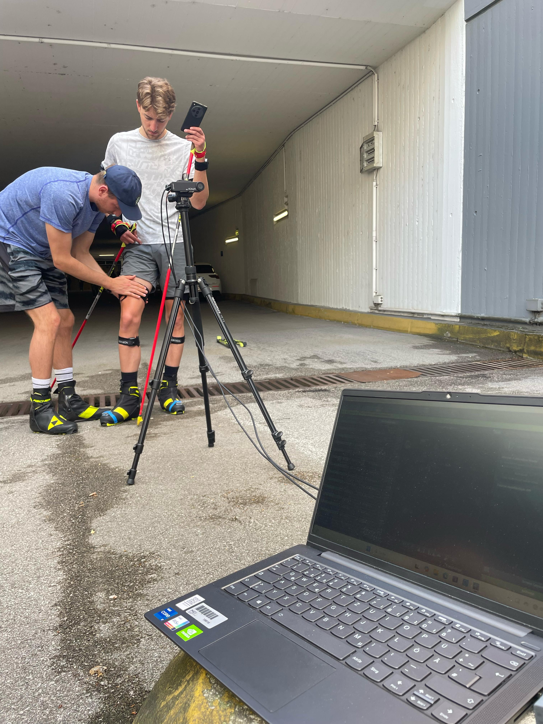
Datenaufnahme
Was haben wir verwendet?
13 Noraxon IMUs
Sampling rate: 100Hz
Noraxon Kamera
Rollerski, Stöcke
Noraxon MR3 Software
Auswertung: VS Code/Python

Slide 5
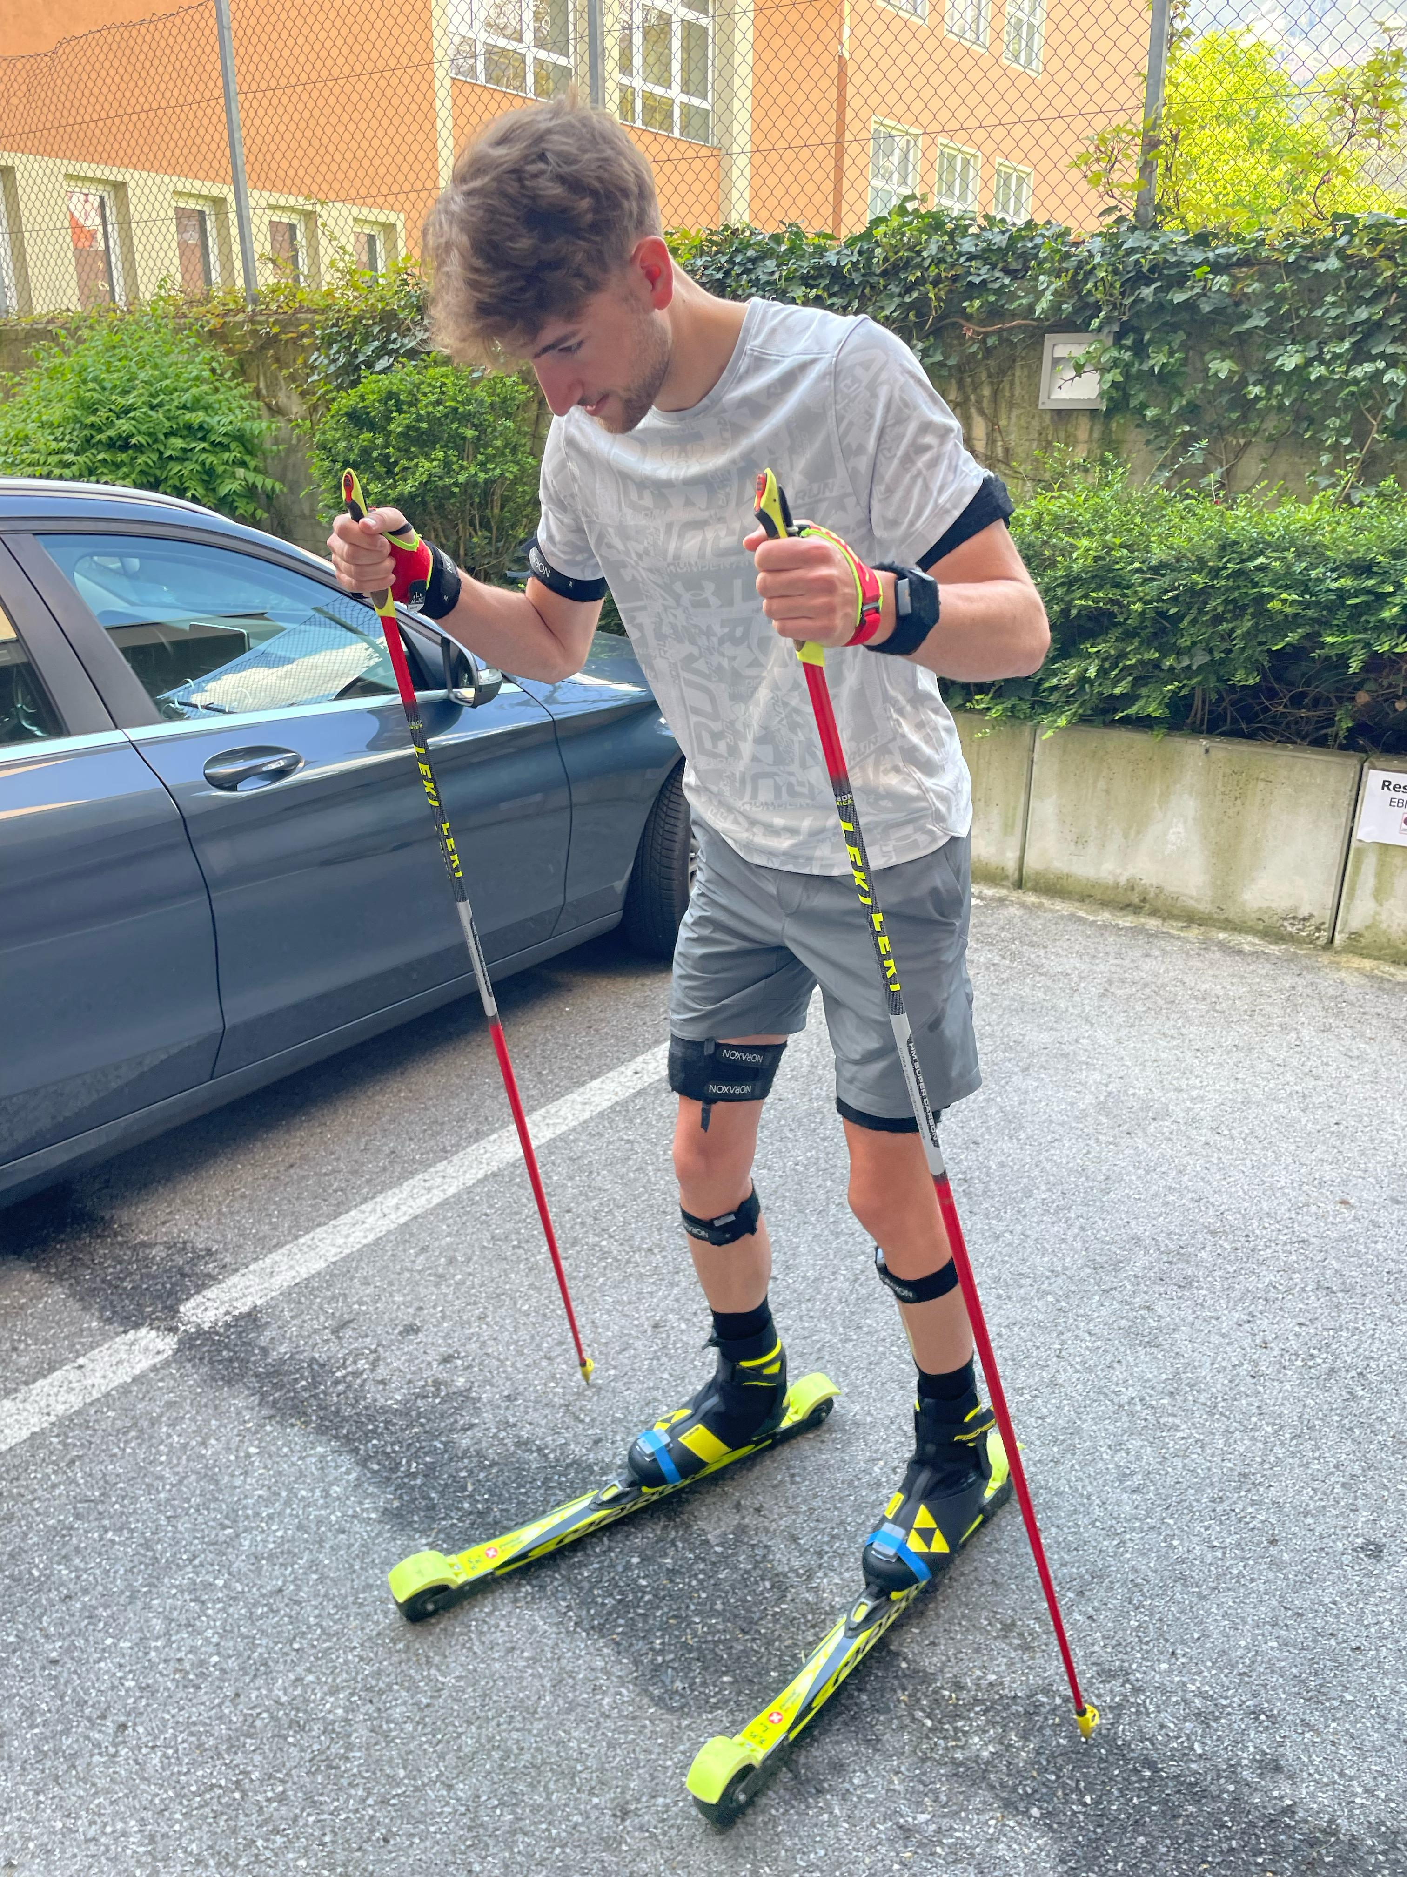
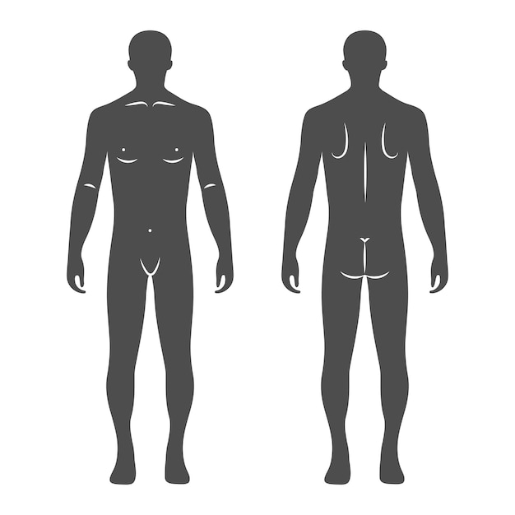
Platzierung IMU Sensoren
foot x2
shank x2
thigh x2
pelvis
upper spine
hand x1
forearm x2
upper arm x2

Slide 6
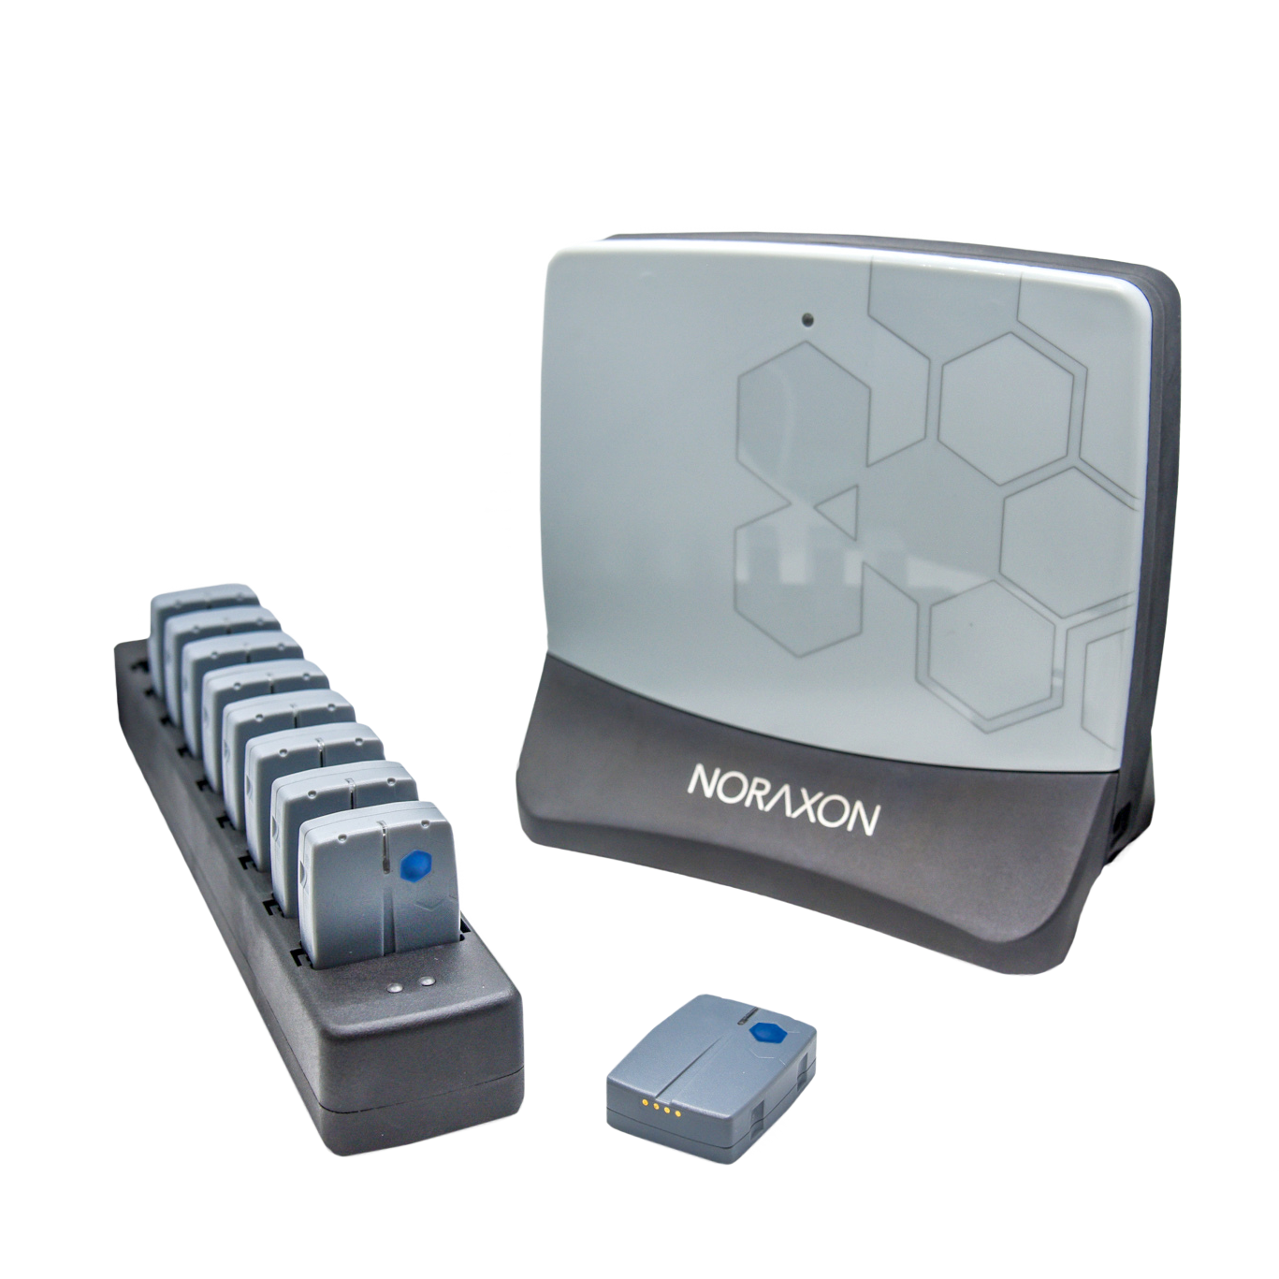
Unser Messablauf
Vorbereiten der Sensoren - aufladen
System starten
Zeroing
Platzierung der Sensoren
Kalibrierung: Steady, Walking
Sensorplatzierung validieren
Messung auf Rollski
Referenzpose
Notes:
Rev-pose, walking calibration

Slide 7
Unser Messablauf
Vorbereiten der Sensoren - aufladen
System starten
Zeroing
Platzierung der Sensoren
Kalibrierung: Steady, Walking
Sensorplatzierung validieren
Messung auf Rollski
Referenzpose
Ablauf bereist bekannt aus LV

Slide 8
Unser Messablauf
👥 Teilnehmer & Aufzeichnungen
Dominic & Lennard:
Je 2 Aufzeichnungen im Flachen (Hin- & Rückweg, ca. 40 m Strecke)
= 4 Teilaufzeichnungen
Je 2 Aufzeichnungen im Bergauf-Gelände (ca. 20 m Strecke)
→ Insgesamt 6 Messungen pro Person
Paul:
Leider nur eine verwertbare Messung im Flachen

Slide 9
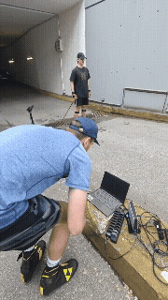
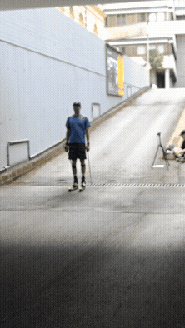
Unser Messablauf
Anstieg
Flach

Slide 10
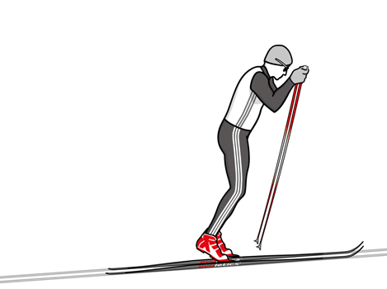
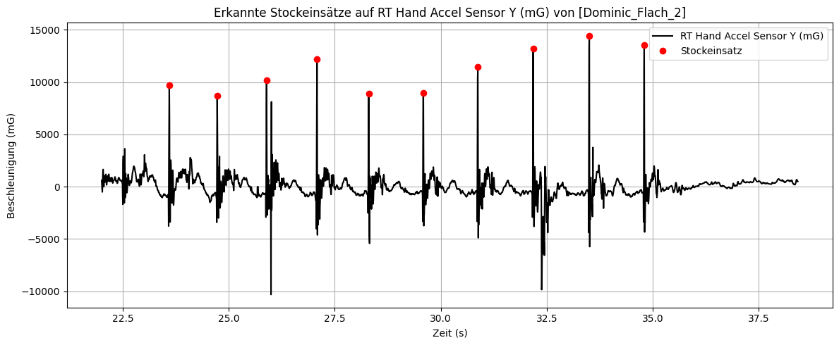
Datenauswertung- Definition Zyklus
Definition:
Analyse erfolgt von Stockeinsatz zu Stockeinsatz
Ermittlung über Beschleunigungswerte des Sensors an der rechten Hand
Bild: https://rtk.skilanglauf.sport-iat.de/trainingsetappen/aufbautraining/technik

Slide 11
Datenauswertung – Erkennung der Peaks
Überprüfen ob Die Stockeinsätze richtig erkannt wurden

Slide 12
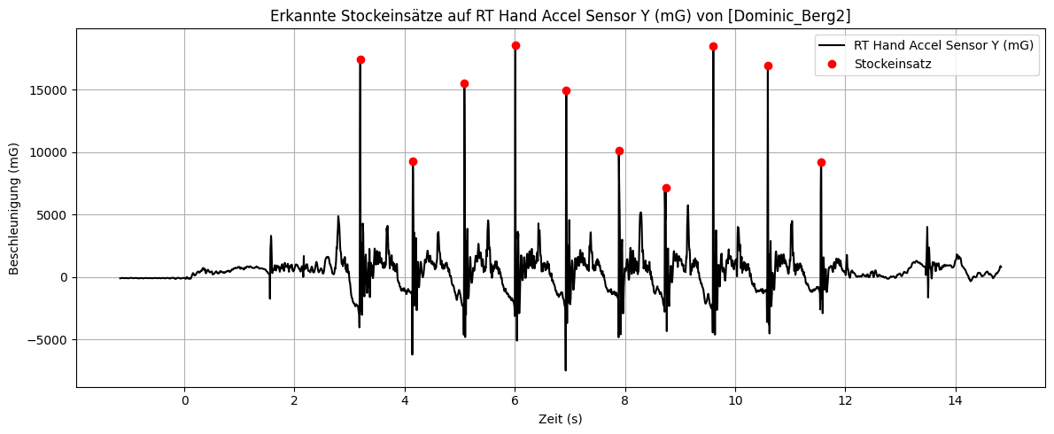
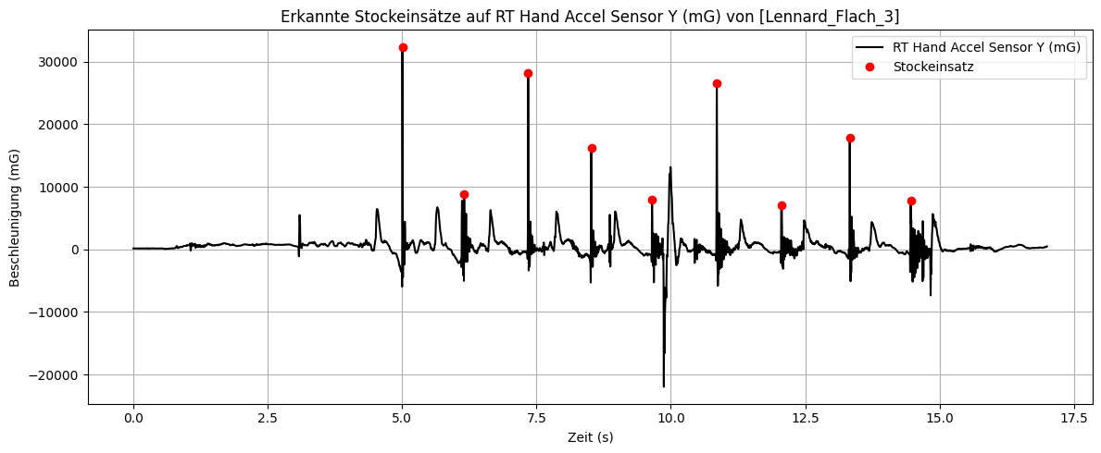
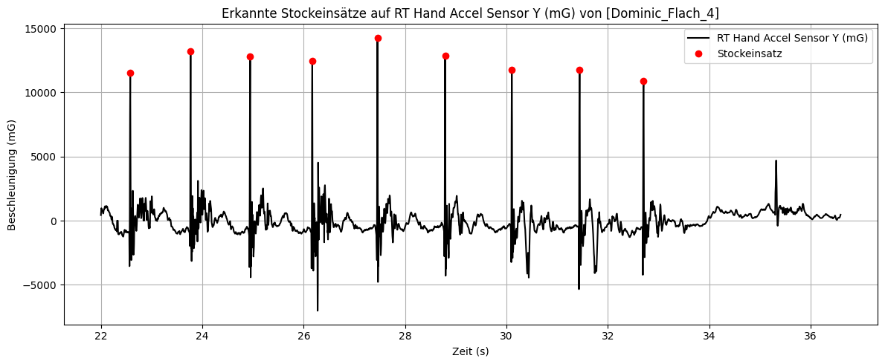
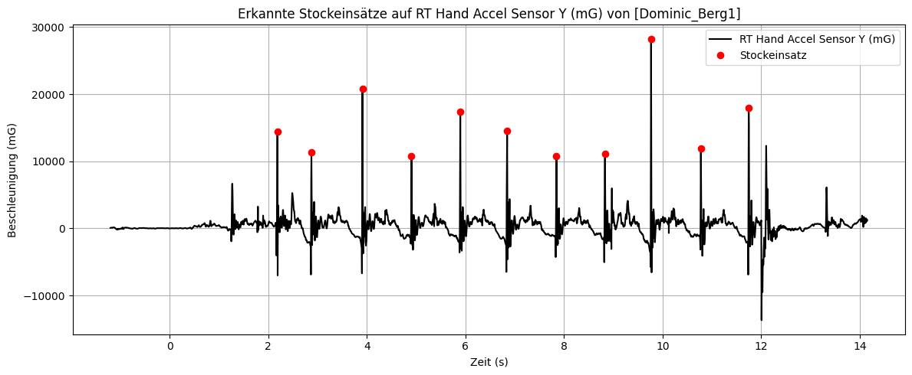
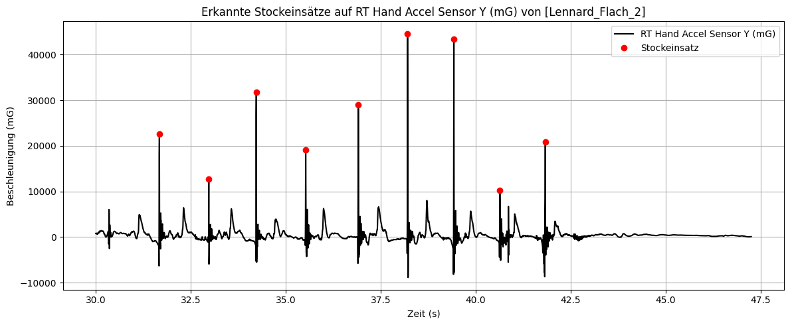
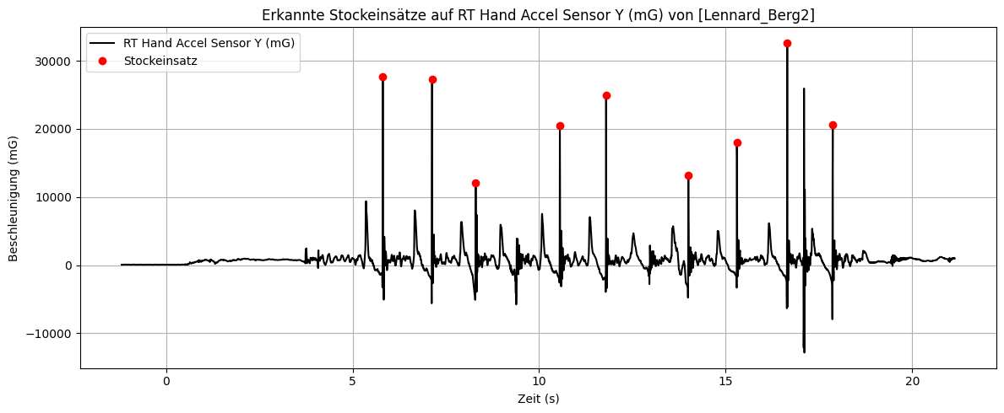
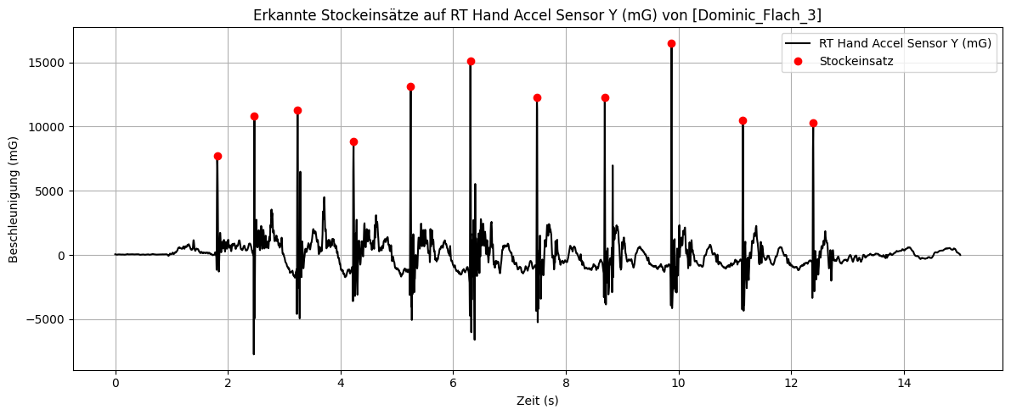
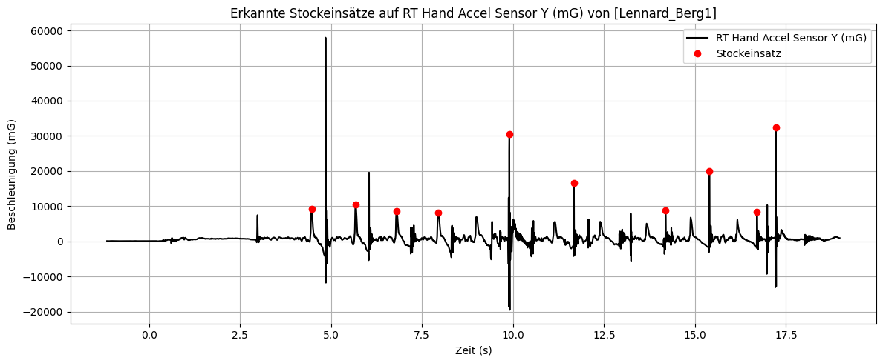
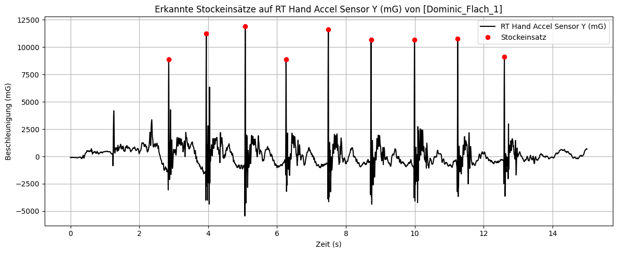
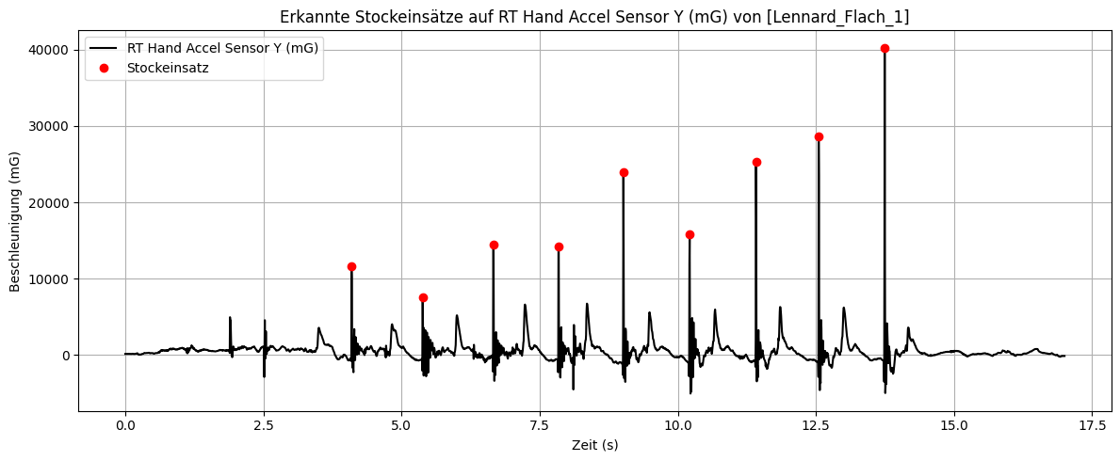
Datenauswertung- Validierung
Für jede der 14 Teilaufzeichnungen

Slide 13
Datenauswertung – problematische Daten
Zum Beispiel bei Lenard am Berg Daten nicht auswertbar

Slide 14
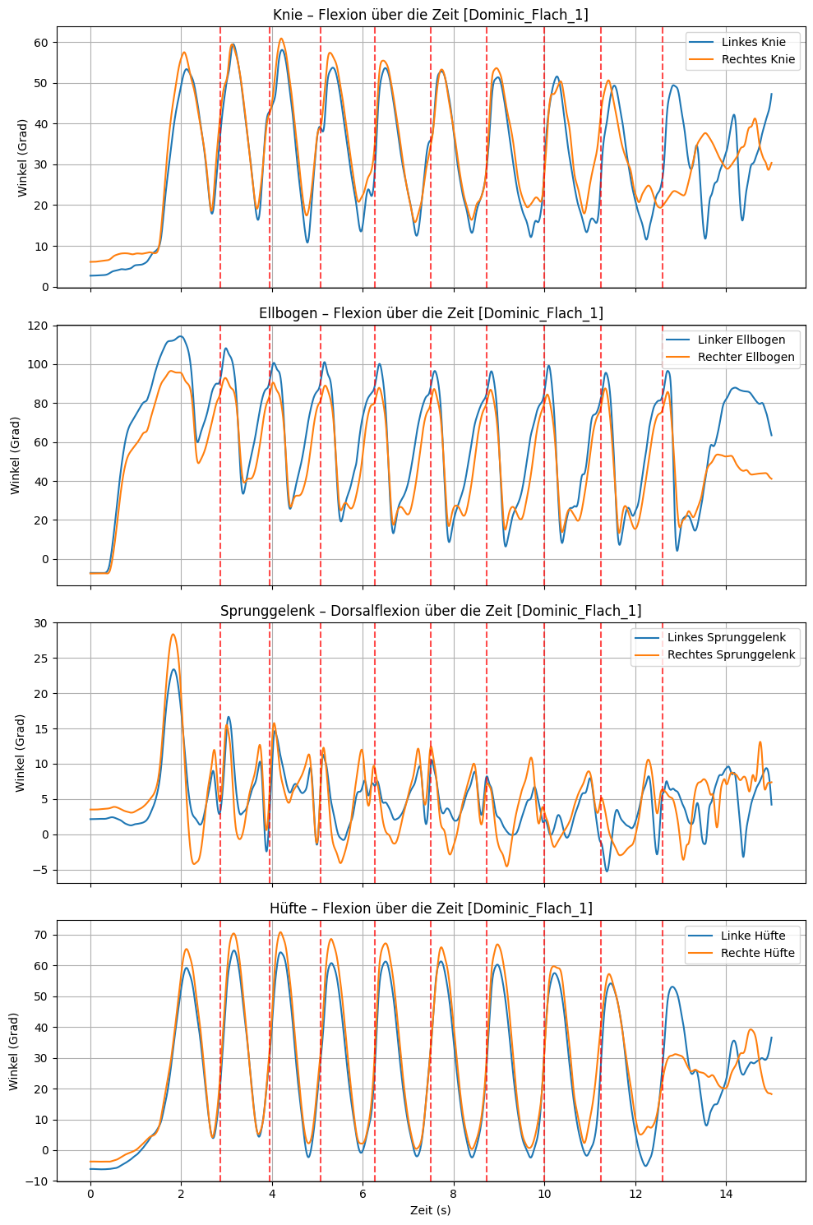
Datenauswertung – Überblick, sinnvoll?
Verdächtige Datenwerte würden hier auffallen
Notes:
Nur kurz 5 sekunden zeigen

Slide 15
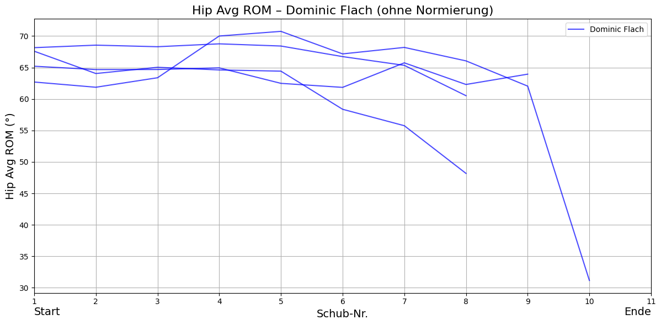
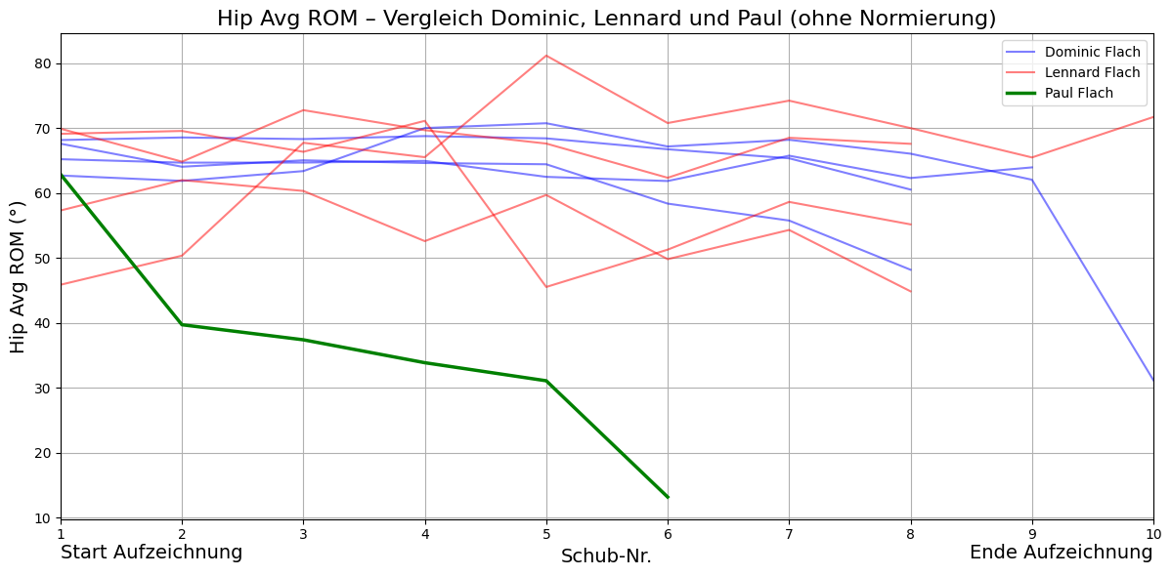
Datenauswertung – ROM über Zeit
X-Achse: Schub-Nummer (variiert je nach Aufzeichnung)
Y-Achse: Ø Hüft-ROM pro Schub (°)
Jede Linie: eine Aufzeichnung
Unterschiedliche Schubanzahl pro Messung sichtbar

Slide 16
Datenauswertung – ROM über Zeit
Vergleich ohne Normierung & Mittelwert
Viele Linien → unübersichtlicher Gesamteindruck
Unterschiedliche Längen & Verlaufsmuster je Aufzeichnung
Direkter Vergleich zwischen Probanden kaum möglich

Slide 17
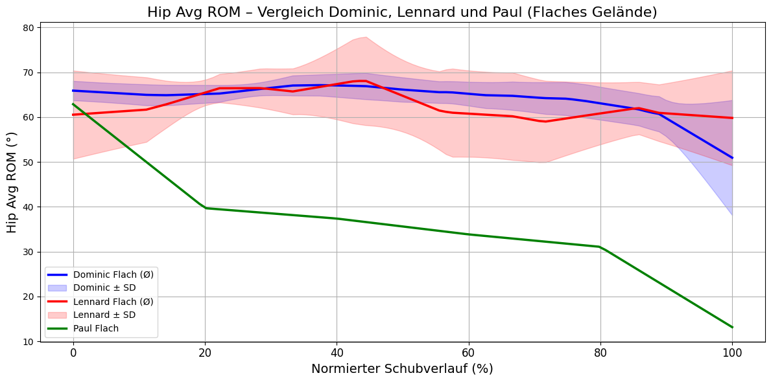
Datenauswertung – ROM über Zeit
Normierung des Schubverlaufs auf 0–100 % → gleiche zeitliche Skala
Interpolation gleicht unterschiedliche Zykluslängen aus
Direkter Vergleich zwischen Probanden trotz variierender Schubanzahl

Slide 18
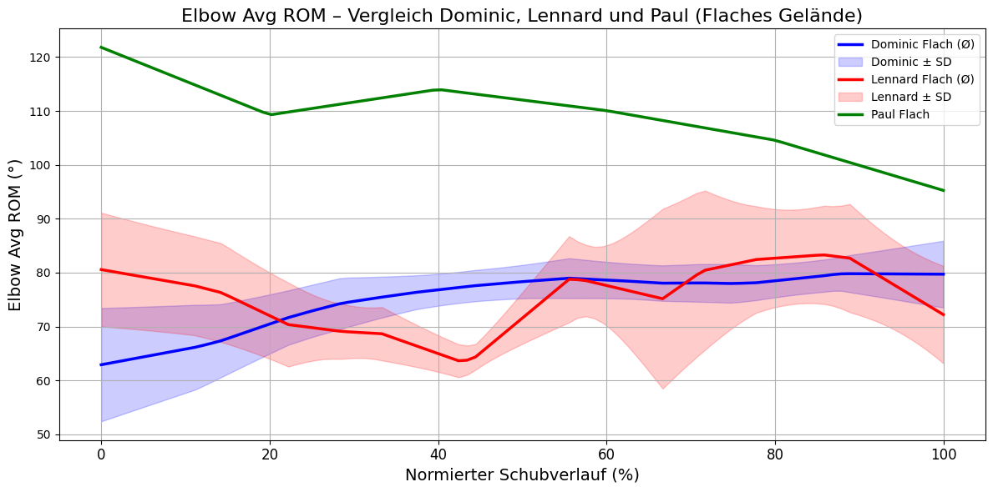
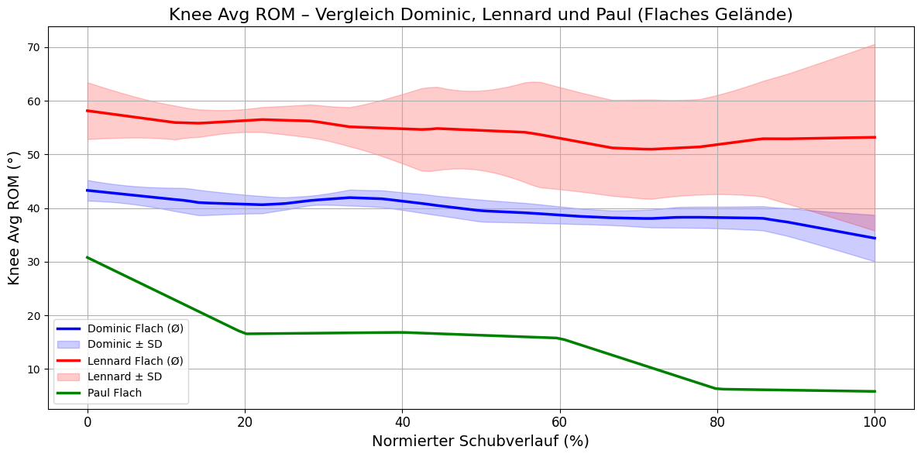
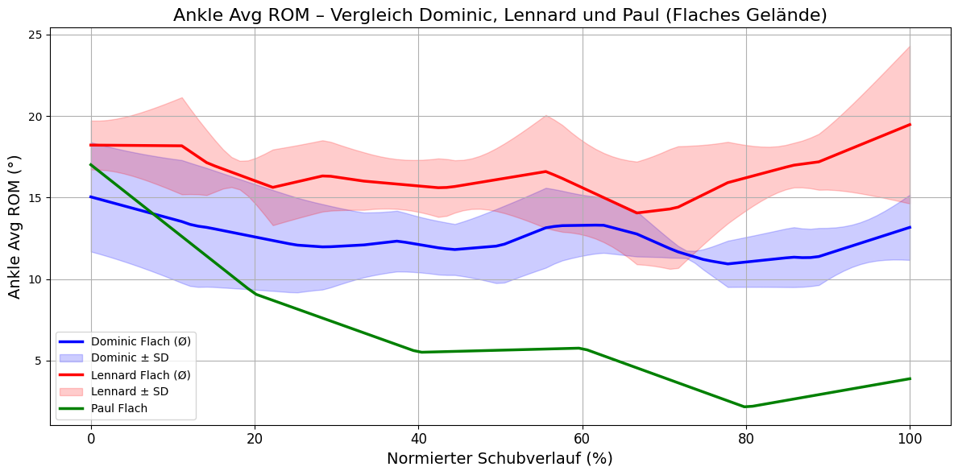
Datenauswertung – ROM über Zeit

Slide 19
Datenauswertung – ROM vom Knie
Lennard: sehr tiefe Hocke bei jedem Schub → übermäßiger Bewegungsumfang
Dominic: kontrollierte, ökonomischere Bewegung → technisch sauber
Paul: kaum Kniebewegung, Beine fast gestreckt → keine gute Kraftübertragung
Gesamtstatistik:
Dominic: 39.60 ± 1.95 Lennard: 54.21 ± 7.42 Paul: 14.78 ± 6.43

Slide 20
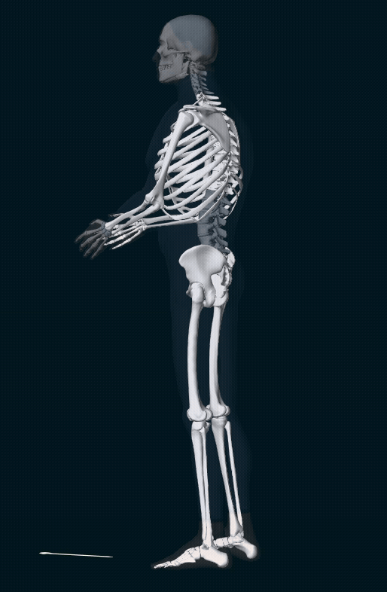
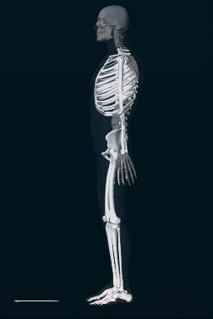
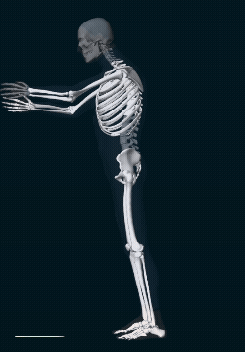
Datenauswertung – ROM vom Knie
Paul
Dominic
Lennard

Slide 21
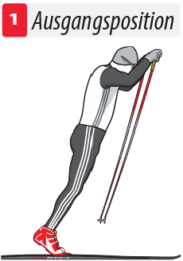
Datenauswertung – ROM vom Ellebogen
Dominic & Lennard: ähnliche ROM, keine großen Unterschiede
Paul: deutlich höhere ROM → starke Beugung beim Stockeinsatz (über 110°)

Slide 22
Datenauswertung – ROM vom Ellebogen
Dominic & Lennard: ähnliche ROM, keine großen Unterschiede
Paul: deutlich höhere ROM → starke Beugung beim Stockeinsatz (über 110°)
Kraft geht in den Boden statt in Vorschub
Ineffiziente Hebelwirkung beim Abdruck

Slide 23
Datenauswertung – Abweichung
Generell bei Dominic (Erfahren) deutlich weniger Abweichungen über die 4 Versuche als bei Lennard (Anfänger) erkennbar

Slide 24
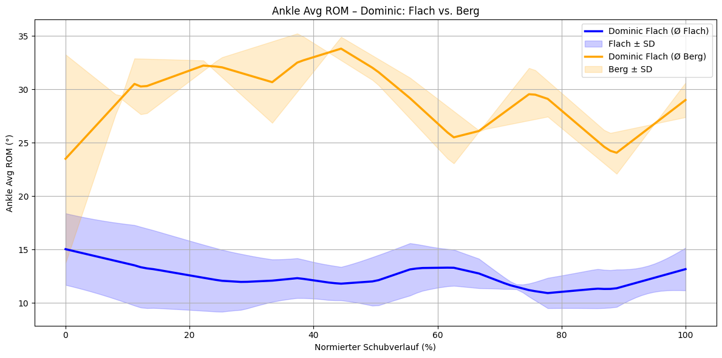
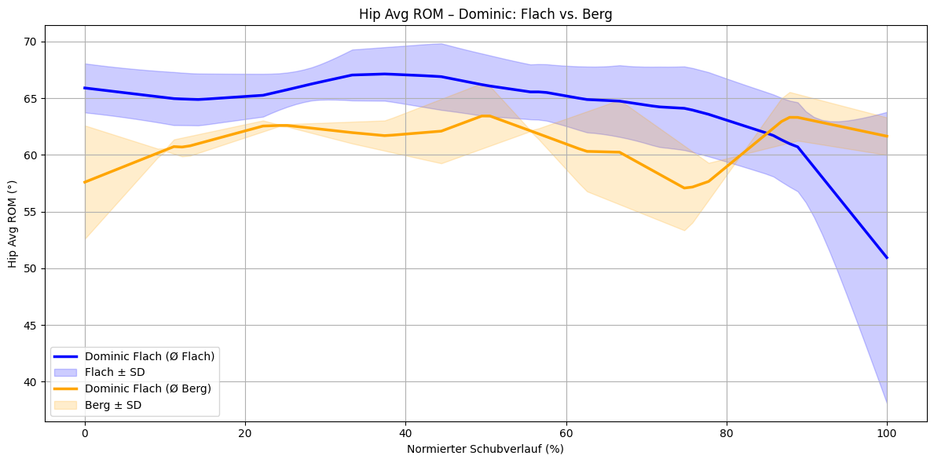
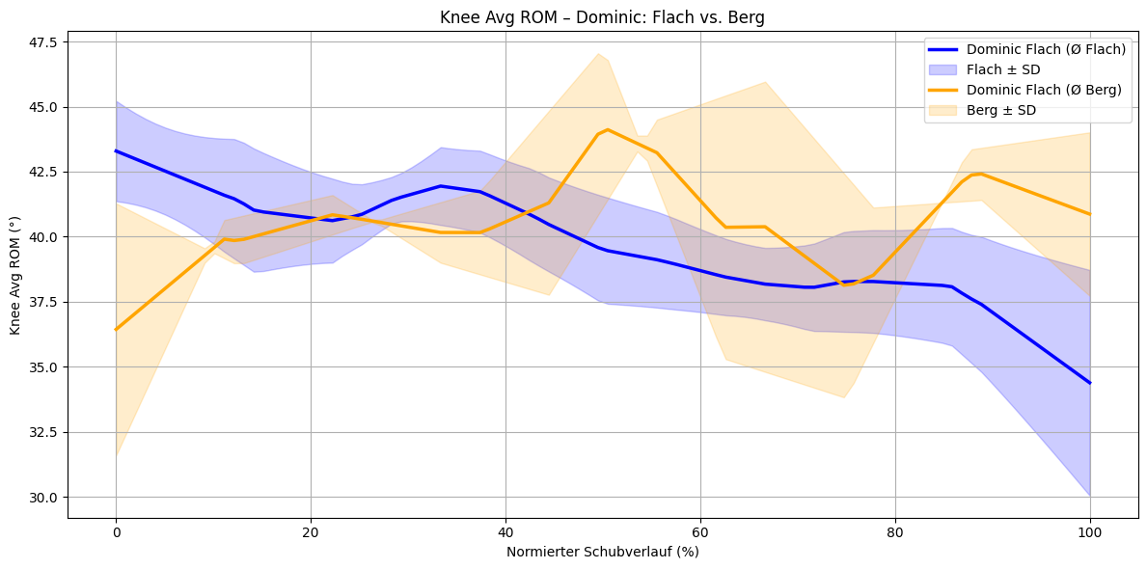
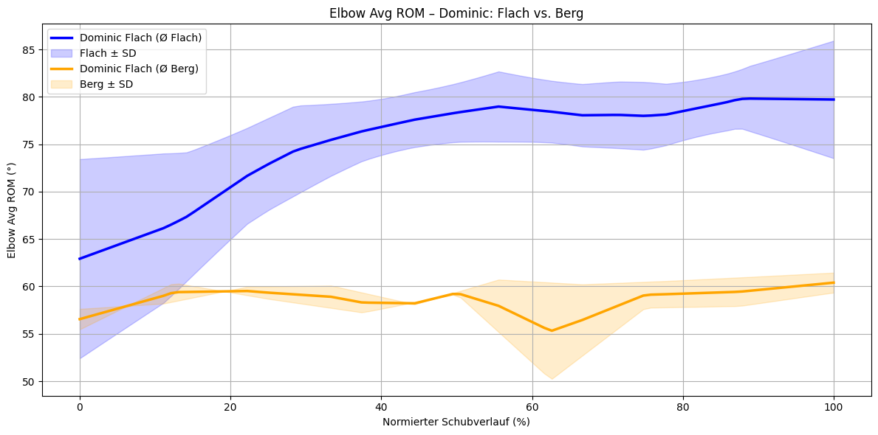
Datenauswertung – Flach/Berg

Slide 25
Datenauswertung – Flach/Berg Ellenbogen
Deutlich geringere ROM im Ellenbogen am Berg im Vergleich zu im Flachen

Slide 26
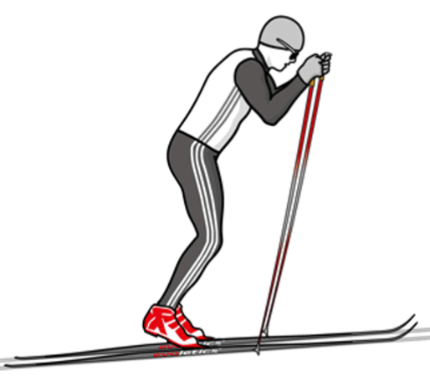
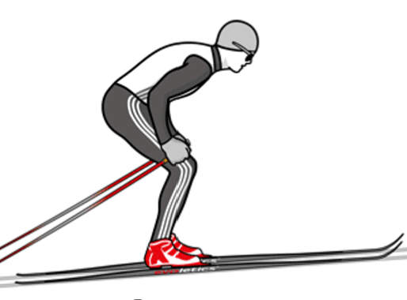
Datenauswertung – Flach/Berg Ellenbogen
Zykluszeit verkürzt bei Anstieg
Dadurch weniger Zeit für vollständige Armstreckung
→ Reduzierter ROM in den oberen Extremitäten (v. a. Ellbogen)
Flach
Anstieg

Slide 27
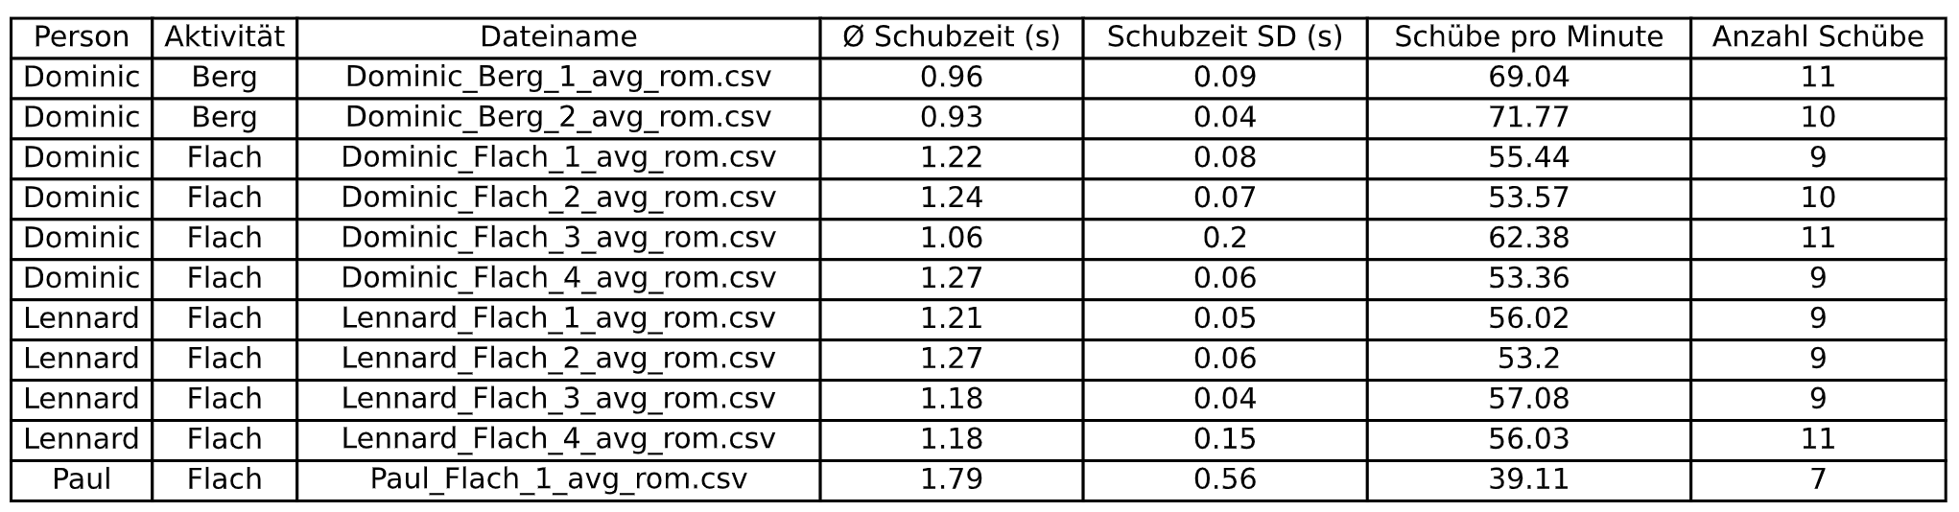
Datenauswertung – Schubzeit
Übersicht und Auswertung der Schubzeiten der 11 verwendbaren Aufzeichnungen

Slide 28
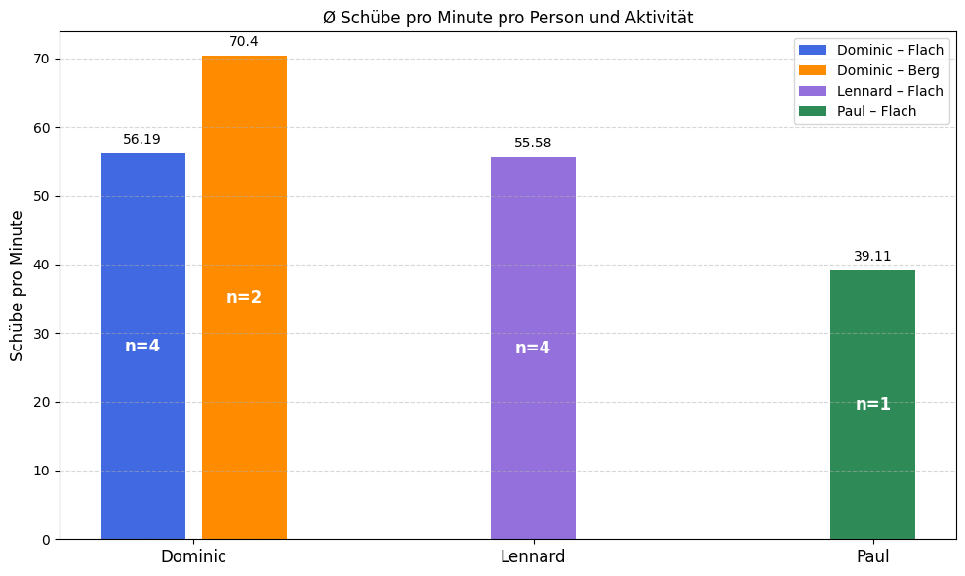
Datenauswertung – Schubzeit
Notes:
Dazu sagen dass das sinn macht, da beim anstieg um die geschwindigkeit hoch zu haten eine höhere frequenz nötig ist

Slide 29

Datenauswertung – Ergebnisse
Ergebnisse im Überblick
erfahrener Läufer (Dominic): ökonomischere, gleichmäßigere Bewegungen
Anfänger: extremere Ausprägungen → zu wenig (Paul) oder zu viel ROM (Lennard)
Kraftübertragung ineffizient, wenn Gelenkwinkel ungünstig (z. B. zu starker Ellbogenbeugung)
ROM am Berg reduziert, v. a. durch kürzere Zykluszeit → weniger Armstreckung
mehr Abweichungen bei Anfängern über alle Messzyklen hinweg sichtbar

Slide 30
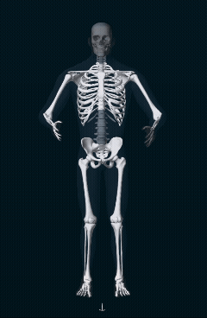
Reflexion & Einordnung der Ergebnisse
Analyse basiert nur auf gesammelten Daten – Einschränkungen
Auch „gute“ Aufzeichnungen: Bewegungen teilweise nicht plausibel
Ganzkörperbewegung im IMU-Modell oft unrealistisch abgebildet
Ursache unklar: Messfehler, Referenzpose, Kalibrierung oder Systemgrenzen?
→ IMU-System möglicherweise (noch) nicht optimal für diese Anwendung
Ergebnisse als Tendenzen, ohne valide biomechanische Genauigkeit
Notes:
Sagen dass eben selt gute aufzeichnung wie hier zu sehen man trozdem ehrlichweise sagen muss dass nicht alle gelenk und knochenpositionen 100% sinn ergeben

Slide 31
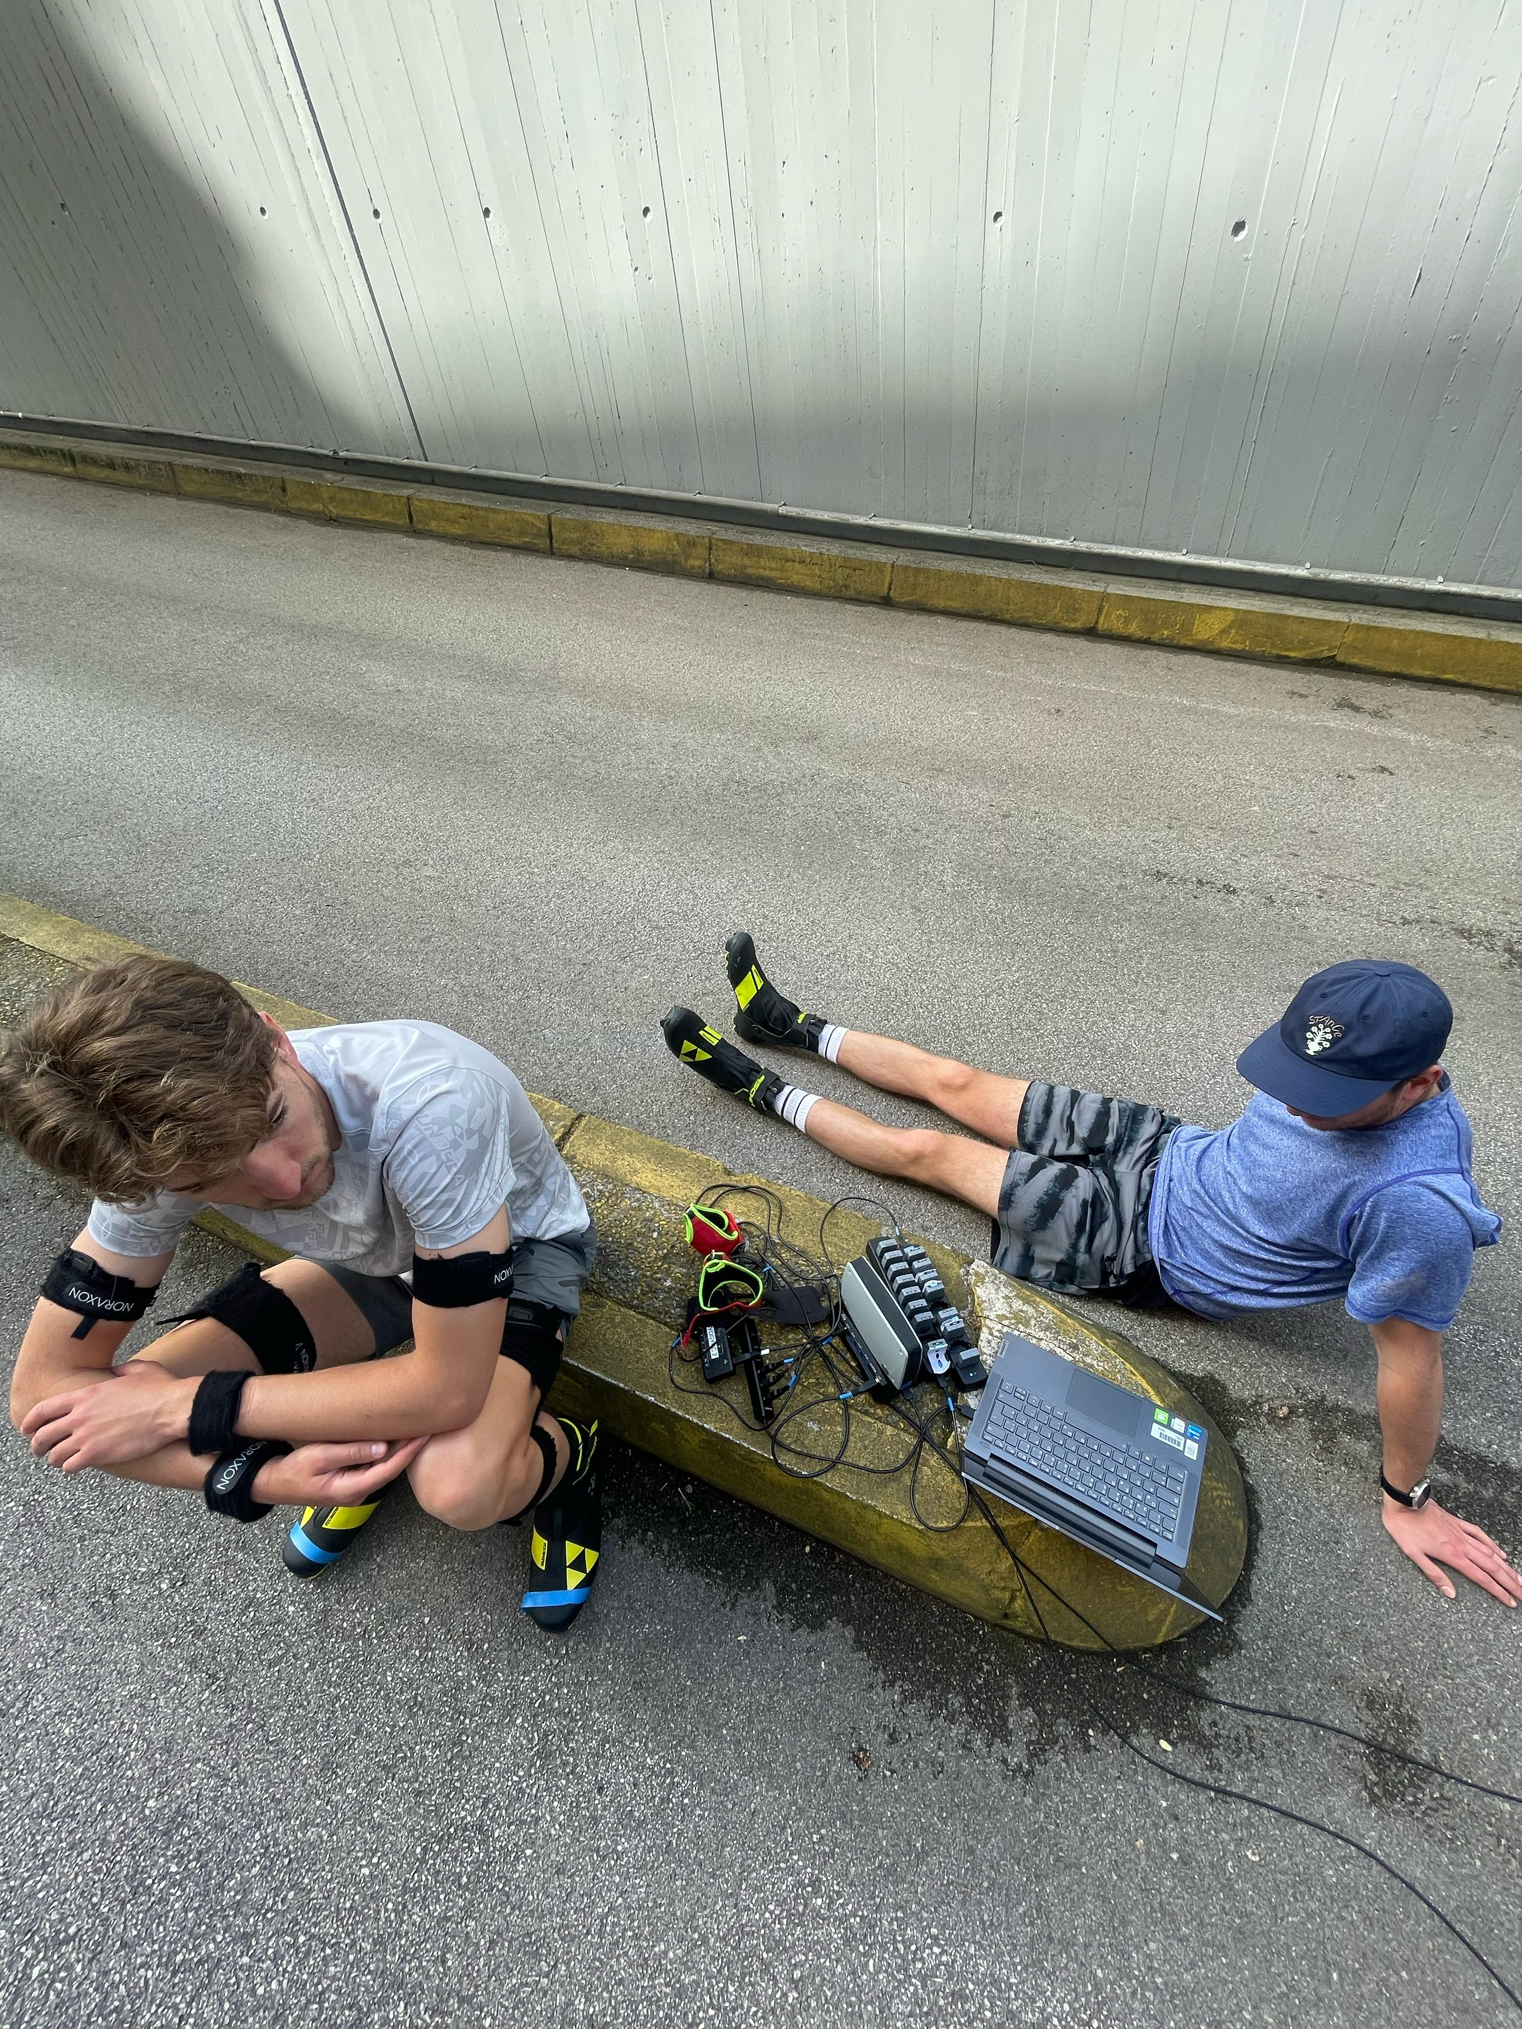
Reflexion
Was hat gut funktioniert?
Verarbeitung der Daten
Ereignisdetektion
Berechnung und
Visualisierung der Bewegungsprofile
Was hat nicht gut funktioniert?
Anbringen/Kalibrieren der Sensoren
Einzelne Sensoren ausgefallen
Teilweise kein Stockeinsatz Detektion
Daten einlesen
Notes:
Nacharbeit / post-processing

Slide 32
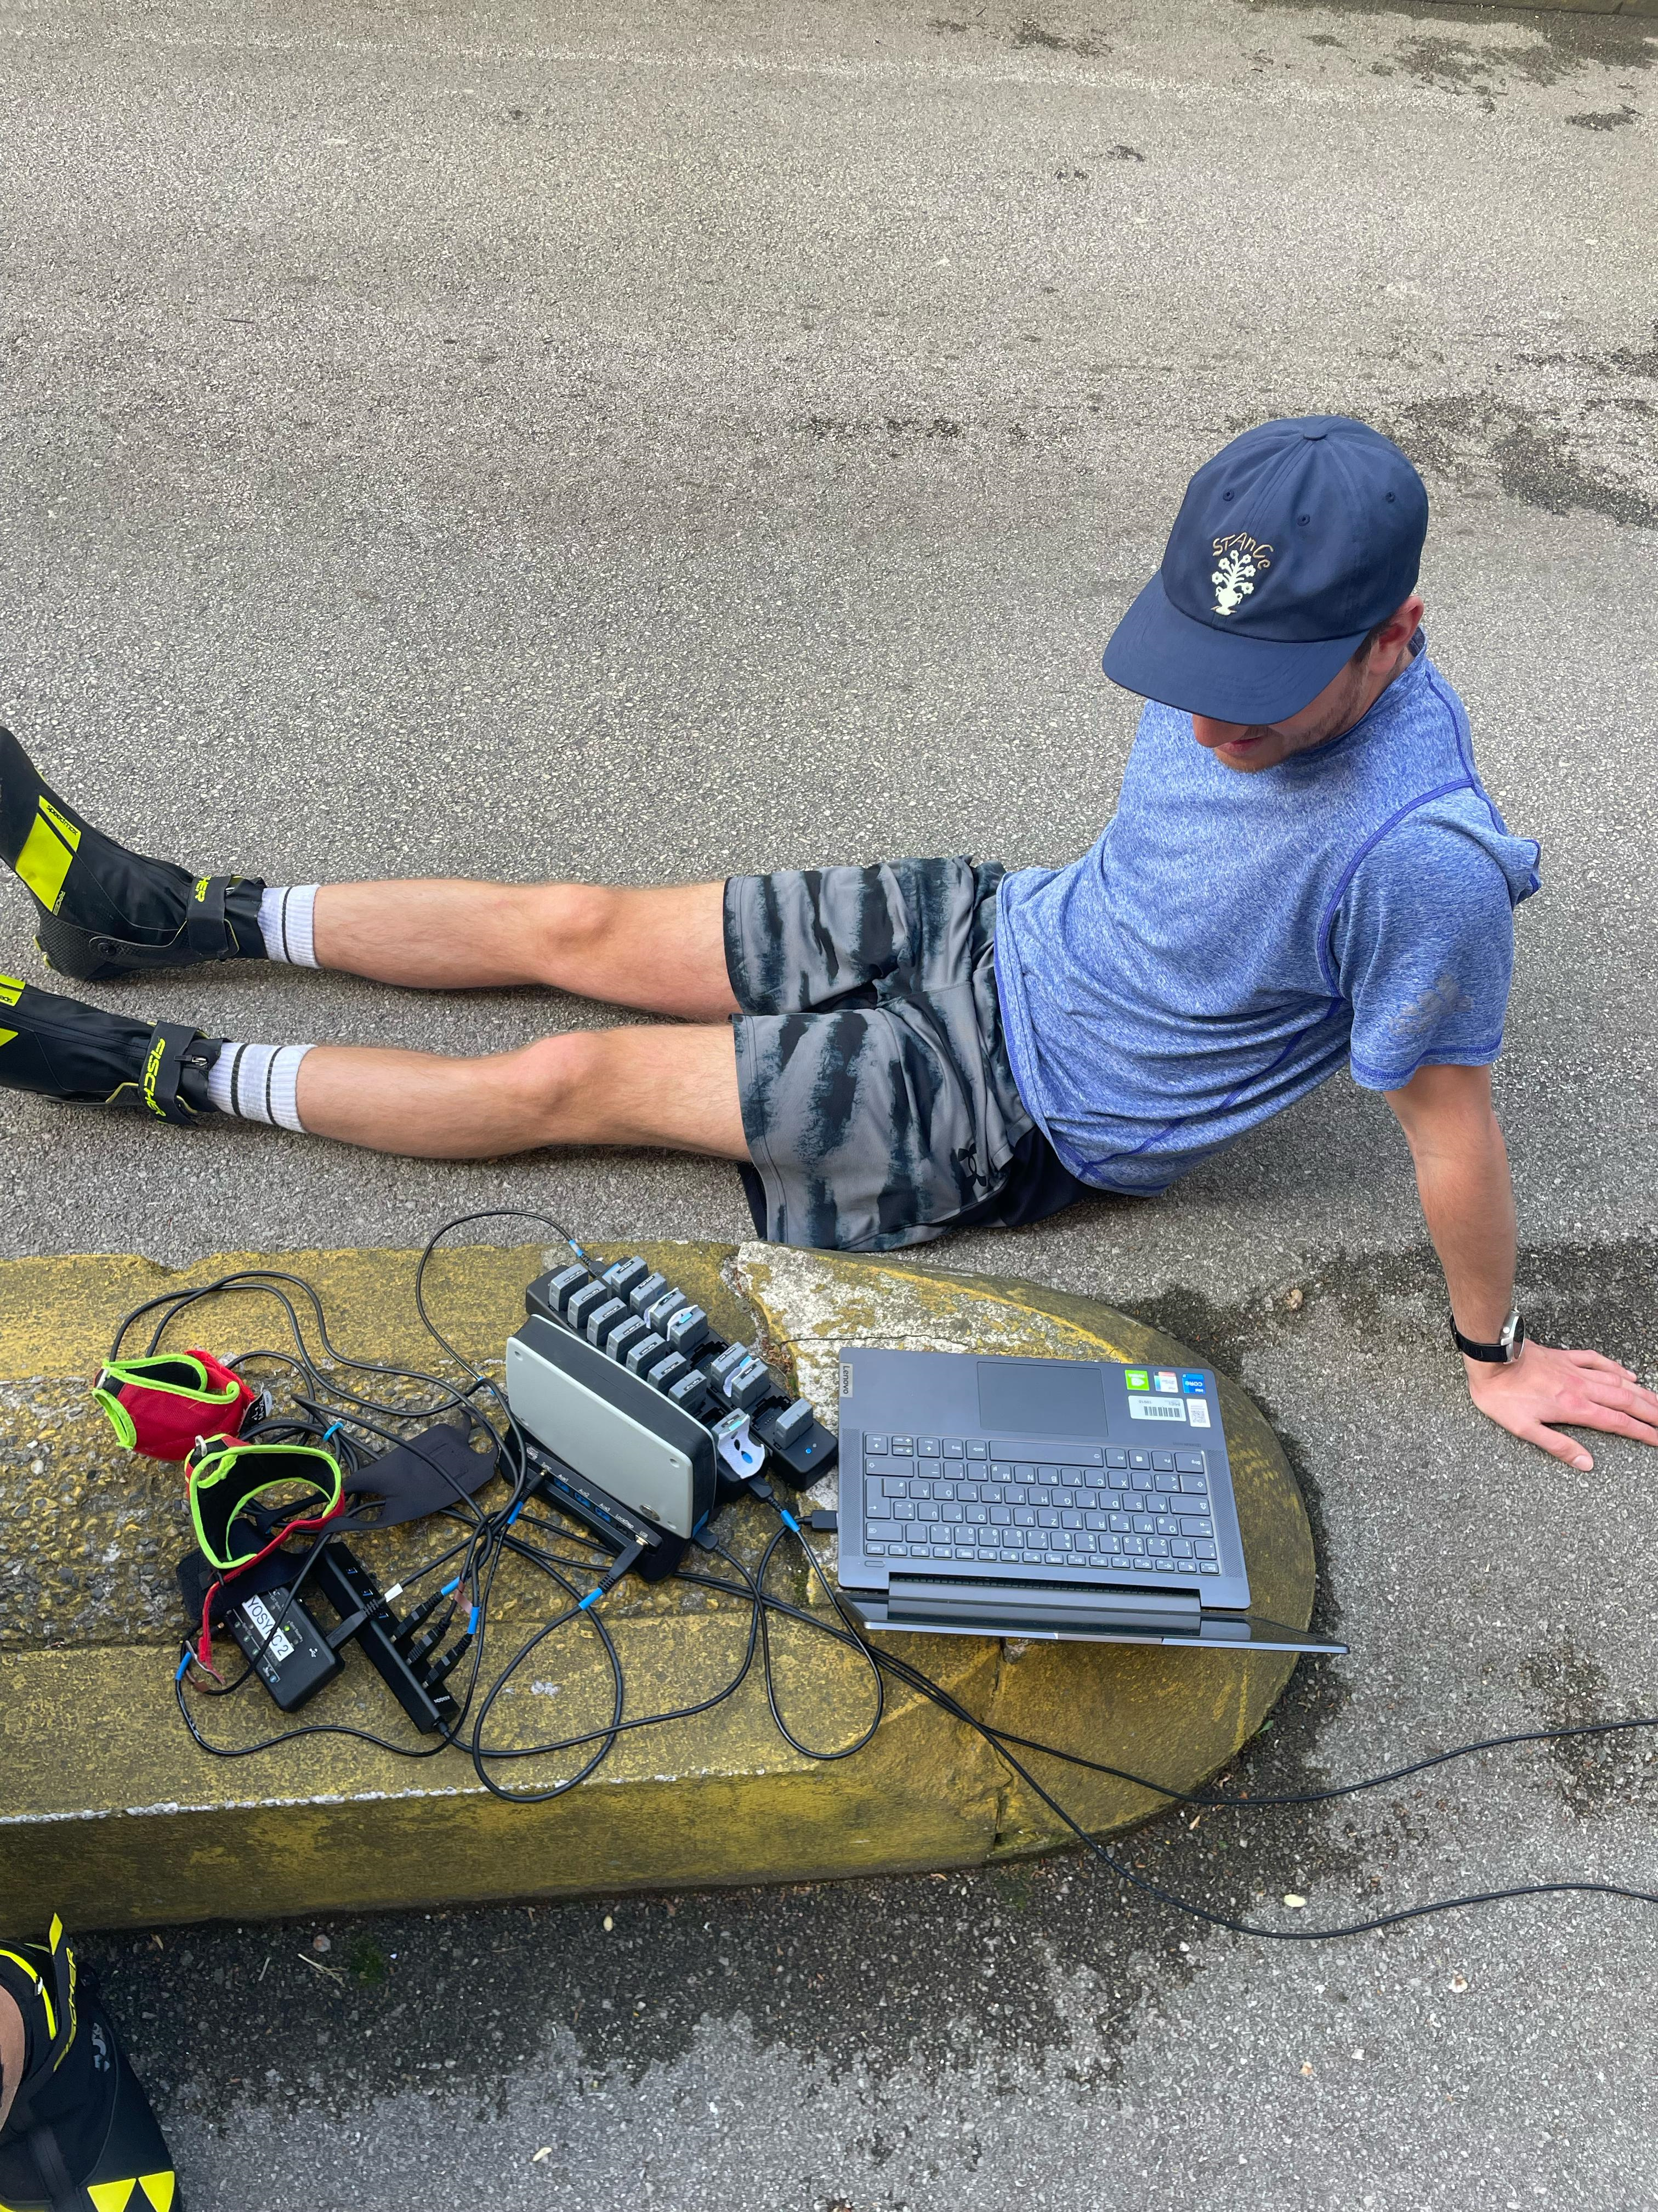
Learnings
Was würden wir unserem Future-Me mitgeben?
mehr Zeit
Standardisierter Ablaufplan
Vorbereitende Testläufe
Fokus
Data-recovery ???

Slide 33
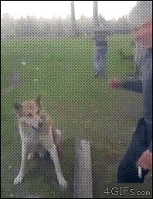
Danke für eure Aufmerksamkeit

Slide 34
Quellen
https://rtk.skilanglauf.sport-iat.de/fileadmin/user_upload/DSV-Skilanglauf/Downloads/Technikmanual/Doppelstockschub_in_der_Ebene.pdf
https://link.springer.com/article/10.1007/s12541-021-00511-3
Code und Projektbericht:
https://github.com/VogtD01/MGST_23_Bewegungsanalyse_LL_Doppelstock.git

